Slide 1
MAKROEKONOMIE Fiskální politika a státní rozpočet
Ing. Ingrid Majerová, Dr.
MVŠO
Slezská univerzita v Opavě
Obchodně podnikatelská fakulta v Karviné
majerova@opf.slu.cz

Slide 2
Tvorba státního rozpočtu a problematika dluhu
Státní rozpočet je základním nástrojem fiskální politiky a představuje centralizovaný peněžní fond a ústřední prvek veřejných financí.
Veřejné finance jsou tvořeny soustavou veřejných rozpočtů, v ČR je tvoří:
státní rozpočet,
územní rozpočty (rozpočty krajů a obcí),
rozpočty zdravotních pojišťoven
účelové fondy (např. fondy sociálního zabezpečení)
a finance státních podniků

Slide 3
Tvorba státního rozpočtu a problematika dluhu
Státní rozpočet má několik funkcí:
stabilizační funkci, která spočívá v ovlivňování makroekonomického vývoje daného státu,
alokační funkci, která spočívá v soustředění finančních prostředků pro zabezpečení produkce veřejných statků a ostatních statků, které se vláda rozhodla financovat, a také prostředků sloužících k podpoře pozitivních a eliminaci negativních externalit
přerozdělovací (redistribuční) funkci, která spočívá v regulaci nerovností v ekonomice.

Slide 4
Tvorba státního rozpočtu a problematika dluhu
Státní rozpočet je účet hospodaření republiky, přijímá ho poslanecká sněmovna parlamentu Čr a schvaluje vláda.
Tvorbu a obsah upravuje zákon o rozpočtových pravidlech č. 218/2000 Sb.
Příjmy:
Přímá daň:
z příjmů
Daň z příjmů fyzických osob
Daň z příjmů právnických osob
z převodu majetku
Daň dědická, darovací a z převodu nemovitosti
majetkové
Daň z nemovitých věcí, z nabytí nemovitosti
Silniční daň
Nepřímá daň (zdaňuje prodej zboží nebo služeb):
Spotřební daň
Daň z přidané hodnoty (DPH)
Ekologická daň
Sociální pojištění
Fondy Evropské unie
Ostatní příjmy
VÝDAJE:
Mandatorní výdaje – prostředky, které musí vláda vynaložit ze zákona. Nemůže volně rozhodovat o jejich výši. Jsou to zejména: dávky sociálního zabezpečení (důchody), státní příspěvek na penzijní připojištění a stavební spoření, dávky státní sociální podpory, podpora v nezaměstnanosti ad.
Ostatní mandatorní výdaje jsou např. hypotéční úrokové podpory, kurzové ztráty při správě státního dluhu, realizace státních záruk, transfery mezinárodním organizacím aj.
Kvazimandatorní výdaje jsou např. výdaje na aktivní politiku zaměstnanosti, armádu, zahraniční pomoc, platy zaměstnanců veřejného sektoru a duchovních, investiční pobídky aj. Patří sem také příspěvky do rozpočtů mezinárodních organizací.
Ostatní výdaje – stát nemá povinnost tyto výdaje realizovat, ale chce tak učinit, například v rámci vládního programu.

Slide 5
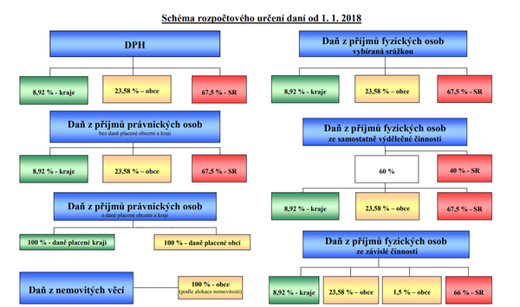
Tvorba státního rozpočtu a problematika dluhu

Slide 6
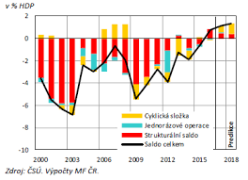
Tvorba státního rozpočtu a problematika dluhu
Rozdíl mezi příjmovou a výdajovou stranou rozpočtu označujeme jako rozpočtové saldo:
může dosahovat kladných hodnot (příjmy jsou větší než výdaje), v tomto případě hovoříme o přebytku rozpočtu
nebo záporných hodnot (výdaje jsou větší než příjmy) a tehdy hovoříme o deficitu rozpočtu
třetím případem může být vyrovnaný rozpočet, kdy se příjmová strana rovná straně výdajové.
Velikost salda rozpočtu závisí nejen na použití fiskální politiky, ale také na výkyvech ekonomiky. Podle toho také rozlišujeme dva typy deficitů:
deficit cyklický, nazýván také pasivní, který je odrazem ekonomických cyklů
deficit strukturální, označován také jako aktivní, který odráží rozhodnutí fiskální politiky.

Slide 7
Tvorba státního rozpočtu a problematika dluhu
Struktura salda SR

Slide 8
Tvorba státního rozpočtu a problematika dluhu

Slide 9
Tvorba státního rozpočtu a problematika dluhu
Státní dluh
vytváří se, když vláda hospodaří vláda opakovaně tak, že výdaje převyšují příjmy a dochází k akumulaci rozpočtových deficitů
vláda pak musí zajistit finanční prostředky ke krytí takto vzniklého dluhu, a to následujícím způsobem:
zvýšením příjmů v podobě zvýšení daní nebo snížení výdajů,
nebo vydáním státní obligací (cenných papírů),
nebo zahraniční půjčkou např. od Evropské centrální banky, Mezinárodního měnového fondu apod.
a nebo vydáním nových peněz (monetizace dluhu).

Slide 10
Tvorba státního rozpočtu a problematika dluhu
Státní dluh je dluh tvořený závazky vlády a je často mylně zaměňován s veřejným neboli vládním dluhem.
Český vládní dluh tvoří právě zmiňovaný státní dluh, nicméně i dluhy obcí, krajů, veřejných příspěvkových organizací, státních fondů a zdravotních pojišťoven.
V prvním roce existence Česka (1993) činil státní dluh 158,8 miliard Kč, což znamenalo 13,3 % HDP.
Až do roku 1996 se státní dluh nominálně prakticky neměnil a vzhledem k rostoucímu HDP tak dokonce klesal jeho podíl na HDP.

Slide 11
Tvorba státního rozpočtu a problematika dluhu
Přibližně od roku 1997 státní dluh ČR nepřetržitě rostl a jeho růst se pak podařilo zastavit až v roce 2013.
Koronavirová krize v letech 2020 a 2021 přispěla k prohloubení českého dluhu z 29 % na 40 % HDP, i tak však stále jde o menší prohloubení jako například v porovnání se sousedním Německem, kde zadlužení stouplo ze 60 % na 80 % HDP.
V roce 2020 vykázalo hospodaření státu deficit 367,4 miliardy Kč a státní dluh činil 2,05 bilionu Kč. Ke konci roku 2021 dosáhl státní dluh 2,47 bilionu Kč, což odpovídá 40,4 % HDP. V prvním čtvrtletí 2022 se státní dluh dále zvýšil na 2,59 bilionu Kč.
Státní dluh v roce 2022 překonal hranici 2,8 bilionu (42,9 % HDP) a v roce 2023 dokonce tři biliony korun.

Slide 12
Tvorba státního rozpočtu a problematika dluhu

Slide 13
Tvorba státního rozpočtu a problematika dluhu

Slide 14
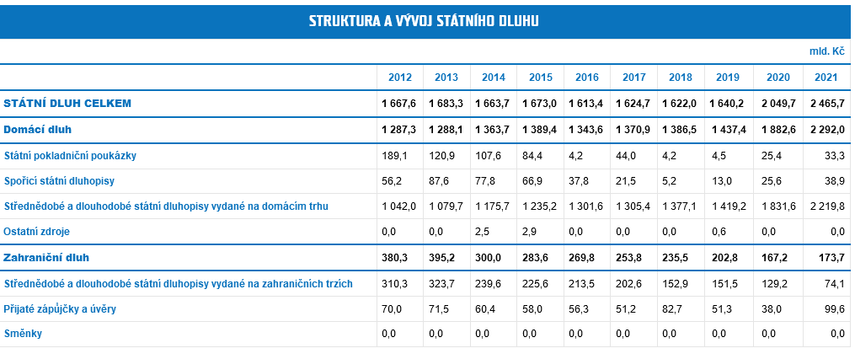
STÁTNÍ ROZPOČET
Vnitřní a vnější dluh
Vnitřní dluh – většina dluhu každé ekonomiky je držena domácími ekonomickými subjekty (domácnostmi, firmami a institucemi)
Vnější dluh – dluh drží zahraniční subjekty (domácnosti, firmy, vlády)
Jediným způsobem, jak zastavit růst dluhu je eliminace rozpočtových deficitů, které dluh tvoří.

Slide 15
FISKÁLNÍ POLITIKA
Příjmová a výdajová strana rozpočtu, resp. daně a transferové platby a vládní výdaje, jsou nástroji fiskální politiky.
Tyto nástroje mají dvě následující charakteristiky – buď působí v ekonomice automaticky, nebo na základě rozhodnutí tvůrců fiskální politiky.
Vestavěné stabilizátory, což jsou nástroje, které fungují automaticky a zmírňují cyklické výkyvy v ekonomice.
progresivní důchodové daně, které působí protiinflačně v případě expanze ekonomiky a naopak v případě recese působí proti poklesu spotřeby snižováním daňových sazeb
transferové platby, které se v období recese automaticky zvyšují a zabraňují poklesům disponibilních důchodů a naopak v období expanze se snižují.

Slide 16
FISKÁLNÍ POLITIKA
Diskreční opatření, což jsou legislativní rozhodnutí o použití výdajů nebo příjmů rozpočtu.
schválení struktury příjmů a výdajů na daný fiskální rok, rozhodnutí o financování některých investičních výdajů, vytváření veřejně prospěšných prací či změnu daňových sazeb.
Dopady:
na AD - rostou-li výdaje, roste i agregátní poptávka a naopak (u daní je efekt opačný)
Vytěsňovací efekt - rostoucí vládní výdaje způsobují pokles soukromých výdajů
Na AS - jednoznačně neúčinnost vládních výdajů

Slide 17
FISKÁLNÍ POLITIKA
Expanzivní FP
stimulace růstu výkonu ekonomiky v případě deflační mezery (nevyužité zdroje)

Slide 18
FISKÁLNÍ POLITIKA
Expanzivní FP
stimulace růstu výkonu ekonomiky v případě využitých zdrojů

Slide 19
FISKÁLNÍ POLITIKA
Expanzivní FP
stimulace růstu výkonu ekonomiky v případě snížení daní – stimulace AD i AS

Slide 20
FISKÁLNÍ POLITIKA
Restriktivní FP
omezení výkonu ekonomiky (v případě inflační mezery) – snížení vládních výdajů

Slide 21
FISKÁLNÍ POLITIKA
Restriktivní FP
omezení výkonu ekonomiky (v případě inflační mezery) – zvýšení daní

Slide 22
ZÁVĚR
Česká republika od roku 1989 v číslech
https://www.czso.cz/csu/czso/ceska-republika-od-roku-1989-v-cislech-aktualizovano-2682022
Makroekonomická predikce ČR - MFČR
https://www.mfcr.cz/cs/verejny-sektor/makroekonomika/makroekonomicka-predikce/2022/makroekonomicka-predikce-duben-2022-47117
Mezinárodní srovnání
https://www.czso.cz/documents/10180/150808213/3202032127_mez.pdf/9b8c4d2c-08d5-4079-ae93-719d31b8d54b?version=1.3

Slide 23
Děkuji za pozornost

